Slide 1
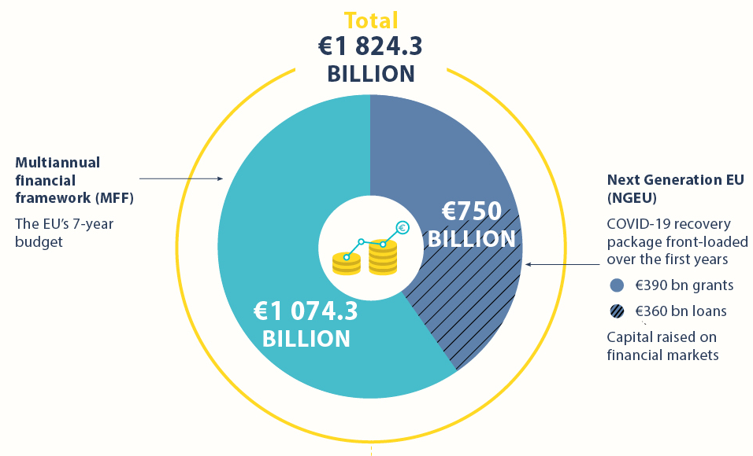
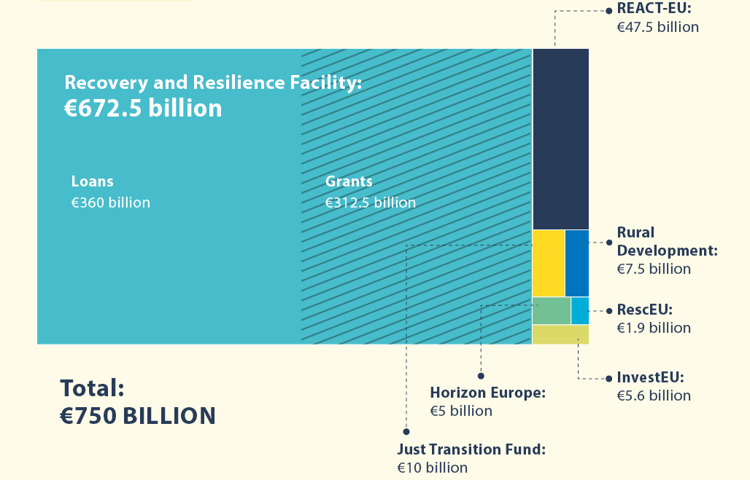
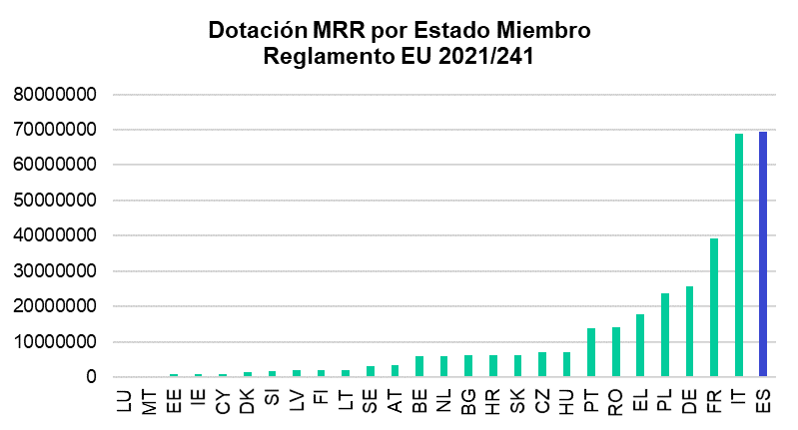
Fondos Next Generation en España
Next Generation UE (transferencias directas)
React UE: 12,436 millones de € (CCAA)
Mecanismo de Recuperación y Resiliencia (MRR): 70.000 millones de €
España es el primer país de la UE con mayor dotación de Fondos de Recuperación

Slide 2
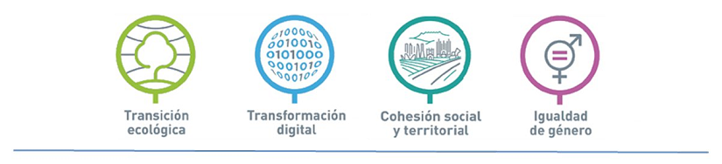


Fondos Next Generation en España
Agenda urbana y rural, lucha contra la despoblación y desarrollo de la agricultura Infraestructuras y ecosistemas resilientes | 14.407 M€ 10.400 M€
III. Transición energética justa e inclusiva | 6.385 M€
IV. Una Administración para el siglo XXI | 4.315 M€
V. Modernización y digitalización del tejido industrial y de la pyme, recuperación del turismo e impulso a una España nación emprendedora | 16.075 M€
20,7%
Pacto por la ciencia y la innovación. Refuerzo a las capacidades del Sistema Nacional de Salud
Educación y conocimiento, formación continua y desarrollo de capacidades
7,1%
4.949 M€
15,0%
10,5%
7.317 M€
69.528 M €
7,0%
1,2%
VIII. Nueva economía de los cuidados y políticas de empleo
4.855 M€
9,2%
IX. Impulso de la industria de la cultura y el deporte
825 M€
6,2%
23,1%
X. Modernización del sistema fiscal
para un crecimiento inclusivo y sostenible
–
Verde
Digital
40,29%
29,58%
2

Slide 3


Amplía información en este Link
Fondos Next Generation en España
10 POLÍTICAS PALANCA
30 COMPONENTES ( 110 INVERSIONES + 102 REFORMAS)
C1 Plan de choque de movilidad sostenible, segura y conectada en entornos urbanos y metropolitanos C2 Plan de rehabilitación de vivienda y regeneración urbana C3 Transformación ambiental y digital del sistema agroalimentario y pesquero | C4 Conservación y restauración de ecosistemas y su biodiversidad C5 Preservación del espacio litoral y los recursos hídricos C6 Movilidad sostenible, segura y conectada | C7 Despliegue e integración de energías renovables C8 Infraestructuras eléctricas, promoción de redes inteligentes y despliegue de la flexibilidad y el almacenamiento C9 Hoja de ruta del hidrógeno renovable y su integración sectorial C10Estrategia de Transición Justa | C11 Modernización de las Administraciones públicas | C12 Política Industrial España 2030 C13 Impulso a la pyme C14 Plan de modernización y competitividad del sector turístico C15 Conectividad Digital, impulso de La ciberseguridad y despliegue del 5G | C16 Estrategia Nacional de Inteligencia Artificial C17 Reforma institucional y fortalecimiento de las capacidades del sistema nacional de ciencia, tecnología e innovación C18 Renovación y ampliación de las capacidades del Sistema Nacional de Salud | C19 Plan Nacional de Competencias Digitales (digital skills) C20 Plan estratégico de impulso de la Formación Profesional C21 Modernización y digitalización del sistema educativo, incluida la educación temprana de 0 a 3 años | C22 Plan de choque para la economía de los cuidados y refuerzo de las políticas de inclusión C23 Nuevas políticas públicas para un mercado de trabajo dinámico, resiliente e inclusivo | C24 Revalorización de la industria cultural C25 España hub audiovisual de Europa (Spain AVS Hub) C26 Plan de fomento del sector del deporte | C27Medidas y actuaciones de prevención y lucha contra el fraude fiscal C28 Adaptación del sistema impositivo a la realidad del siglo XXI C29 Mejora de la eficacia del gasto público C30 Sostenibilidad a largo plazo del sistema público de pensiones en el marco del Pacto de Toledo

Slide 4


Componente 18. Renovación y ampliación de capacidades del sistema nacional de salud
1. Descripción general del componente
  Inversión
  Periodificación
  Enumeración de inversiones
  Enumeración de actuaciones (vinculadas a las inversiones)
2. Detalle de cada actuación
  Descripción de la actuación
  Descripción de la financiación

Slide 5
Componente 18. Renovación y ampliación de capacidades del sistema nacional de salud
INVERSIÓN
Inversión estimada TOTAL (millones €), incluyendo otras fuentes de financiación distintas al Mecanismo de Recuperación y Resiliencia |  |  |  |  |  |  |  | 1.069
Inversión del componente (millones €) BAJO EL MECANISMO DE RECUPERACIÓN Y RESILIENCIA |  |  |  |  |  |  |  | 1.069
PERIODIFICACIÓN | 2020 | 2021 | 2022 | 2023 | 2024 | 2025 | 2026
TOTAL | 0 | 449,53 M € | 501,65 M € | 117,82 M € | 0 | 0 | 0
ENUMERACIÓN DE LAS REFORMAS E INVERSIONES
Código | Inversión |  |  |  | Financiación | % sobre el total
C18.I1 | Plan de inversión en equipos de alta tecnología en el Sistema Nacional de Salud |  |  |  | 796.100.100 € | 74,47%
C18.I2 | Acciones para reforzar la prevención y promoción de la Salud |  |  |  | 58.050.000 € | 5,43%
C18.I3 | Aumento de capacidades de respuesta ante crisis sanitarias |  |  |  | 80.910.000 € | 7,57%
C18.I4 | Formación de profesionales sanitarios y recursos para compartir conocimiento |  |  |  | 13.140.000 € | 1,23%
C18.I5 | Plan para la racionalización del consumo de productos farmacéuticos y fomento de la sostenibilidad |  |  |  | 28.800.000 € | 1,95%
C18.I6 | Data Lake Sanitario |  |  |  | 100.000.000 € | 9,35%
 | Renovación y ampliación de capacidades del Sistema Nacional de Salud |  |  |  | 1.069.000.000 € | 100%

Slide 6
Componente 18. Renovación y ampliación de capacidades del sistema nacional de salud
INVERSION | ACTUACIONES | MODO DE IMPLEMENTACIÓN (UPV) | ADMINISTRACIÓN EJECUTORA | INVERSIÓN 2020 | INVERSIÓN 2021 | INVERSIÓN 2022 | INVERSIÓN 2023 | INVERSIÓN 2024 | INVERSIÓN 2025
C18.I1 | Equipos médicos con tecnologías avanzadas | Subcontrata | Ministerio de Sanidad y CCAA | 0 M€ | 400,0 M€ | 396,1 M€ | 0 M€ | 0 M€ | 0 M€
C18.I2 | Campañas concienciación/sensibilización contra el tabaquismo | Licitación pública | Ministerio de Sanidad y CCAA | 0 M€ | 3 M € (Pendiente de definir) |  |  | 0 M€ | 0 M€
 | Campaña prevención alcohol |  |  | 0 M€ | 2 M € (Pendiente de definir) |  | 0 M€ | 0 M€ | 0 M€
 | Herramientas informáticas para racionalización en consumo de antibióticos |  |  | 0 M€ | 5,4 M € (Pendiente de definir) |  |  | 0 M€ | 0 M€
 | Prevención y tratamiento de adicciones | Subcontrata |  | 0 M€ | 8,7 M € (Pendiente de definir) |  |  | 0 M€ | 0 M€
 | Prevención y promoción de la salud mental |  |  | 0 M€ | 2,5 M € (Pendiente de definir) |  |  | 0 M€ | 0 M€
C18.I3 | Nuevo sistema IRVSP | Licitación pública | Ministerio de Sanidad y CCAA | 0 M€ | 27,4 M € (Pendiente de definir) |  |  | 0 M€ | 0 M€
 | Evaluación desempeño SNS |  |  | 0 M€ | 0,8 M € (Pendiente de definir) |  |  | 0 M€ | 0 M€
C18.I4 | Aplicación web para presentación/tramitación de solicitudes de recertificación | Licitación pública | Ministerio de Sanidad | 0 M€ | 0,65 M € (Pendiente de definir) |  |  | 0 M€ | 0 M€
 | Herramientas colaborativas para compartir conocimiento y mejorar atención al paciente |  |  | 0 M€ | 1,54 M € (Pendiente de definir) |  |  | 0 M€ | 0 M€
 | Mapa informatizado para visualizar recursos compartidos y prestaciones |  |  | 0 M€ | 0,6 M € (Pendiente de definir) |  |  | 0 M€ | 0 M€
C18.I5 | Mejoras en sistemas de evaluación de medicamentos, tecnologías y prestaciones sanitarias | Licitación pública | Ministerio de Sanidad | 0 M€ | 10,775 M € (Pendiente de definir) |  |  | 0 M€ | 0 M€
 | Desarrollo y modernización de la prestación ortoprotésica en el SNS |  |  | 0 M€ | 1,1 M€ |  |  | 0 M€ | 0 M€
C18.I6 | Data Lake Sanitario | Licitación pública | Secretaría de Estado de Digitalización e IA | 0 M€ | 0 M€ | 35 M€ | 65 M€ | 0 M€ | 0 M€

Slide 7
Componente 18. Renovación y ampliación de capacidades del sistema nacional de salud
Contexto y resumen del Componente 18
A raíz de la crisis sanitaria, el sistema sanitario español, caracterizado hasta ese momento por buenos resultados con inversiones bajas, ha mostrado las dificultades a las que se enfrenta y la necesidad de corregir problemas estructurales, respondiendo a diversos retos emergentes (desafío demográfico y envejecimiento de la población, prevalencia de enfermedades crónicas, equidad de género y sostenibilidad).
Así, el componente 18 pretende corregir estas debilidades estructurales, dotando al modelo sanitario de mayor robustez, flexibilidad y resiliencia, y con el objetivo general de reforzar y fortalecer el Sistema Nacional de Salud (SNS) español.
Objetivos específicos:
Preparación del sistema frente a amenazas sanitarias globales (COVID-19).
Garantía de salud con equidad y centralidad de personas en el sistema.
Retención de los mejores profesionales. Digitalización e innovación.
Financiación sostenible. Coordinación y gobernanza.
Equidad de género.

Slide 8
Componente 18. Renovación y ampliación de capacidades del sistema nacional de salud
Detalle de las inversiones y actuaciones
Plan de inversión en equipos de alta tecnología en el Sistema Nacional de Salud
Inversión centrada en equipos médicos con tecnologías avanzadas, con el objetivo de incrementar la calidad de vida, el diagnóstico de enfermedades en estadios tempranos, la intervención terapéutica rápida y la calidad asistencial y seguridad al paciente.
Ejecución de la inversión: metodología que asegure la participación integral de las Comunidades Autónomas en todas las fases del proyecto.
Admón. ejecutora: Ministerio de Sanidad y CCAA.
Tamaño de la inversión: 796.100.000 €. Desglose: 400 M€ (2021), 396,1 M€ (2022).

Slide 9
Componente 18. Renovación y ampliación de capacidades del sistema nacional de salud
Detalle de las inversiones y actuaciones
Acciones para reforzar la prevención y promoción de la Salud
Inversión centrada en reforzar la capacidad preventiva y de promoción de la salud para evitar la aparición de enfermedades, especialmente estilos de vida y entornos saludables.
Ámbitos de la inversión:
  Lucha contra tabaquismo (3 M€) y prevención del alcohol (2 M€).
  Promoción de entornos y estilos de vida saludables (19,4 M€).
  Racionalización consumo antibióticos (5,4 M€) y prevención de adicciones (8,7 M€).
  Prevención y promoción de la salud mental (2,5 M€).
Admón. ejecutora: Ministerio de Sanidad y CCAA.
Tamaño de la inversión: 58.050.000 €. Desglose: 19,28 M€ (2021), 22,585 M€ (2022), 16,185 M€ (2023)

Slide 10
Componente 18. Renovación y ampliación de capacidades del sistema nacional de salud
Detalle de las inversiones y actuaciones
Aumento de capacidades de respuesta ante crisis sanitarias
Inversión centrada en actuaciones dirigidas a aumentar las capacidades de respuesta frente a futuras crisis sanitarias:
  Nuevo sistema de Información de la Red Vigilancia en Salud Pública (27.400.000 €), incluyendo inversiones por parte del Ministerio de Sanidad y las Instituciones de salud pública de las CCAA, así como estudios técnicos previos y desarrollo de herramienta de vigilancia entomológica nacional.
  Evaluación del desempeño del sistema Nacional de Salud durante la pandemia (800.000 €): se realizará a nivel central, regional y local en las diferentes fases de la pandemia. Esta evaluación propondrá medidas, a corto plazo, para mejorar el control de la pandemia.
Implementación de la inversión: licitaciones públicas.
Admón. ejecutora: Ministerio de Sanidad y CCAA.
Tamaño de la inversión: 80.910.000 €. Desglose: 20,165 M€ (2021), 35,845 M€ (2022), 24,9 M€ (2023)

Slide 11
Componente 18. Renovación y ampliación de capacidades del sistema nacional de salud
Detalle de las inversiones y actuaciones
Acciones para reforzar la prevención y promoción de la Salud
Inversión centrada en reforzar las capacidades y competencias de los profesionales de la sanidad, promoviendo herramientas que les permitan compartir conocimiento. La inversión se despliega en diversos ámbitos:
  Recertificación de competencias (1.000.000 €): consiste en establecer un sistema novedoso en España para evaluar y acreditar las competencias no regladas adquiridas por los profesionales del SNS.
  Herramientas colaborativas para compartir conocimiento y mejorar la atención a los pacientes de alta complejidad (1.540.000 €).
  Mapa informatizado para visualizar recursos compartidos y prestaciones de la atención temprana y medicina genómica en España (600.000 €): desarrollo de 2 herramientas tecnológicas para ofrecer los recursos desarrollados en el SNS y mejorar la eficiencia de los servicios de atención temprana y medicina genómica.
Implementación de la inversión: licitaciones públicas.
Admón. ejecutora: Ministerio de Sanidad.
Tamaño de la inversión: 13.140.000 €. Desglose: 4,23 M€ (2021), 4,635 M€ (2022), 4,275 M€ (2023)

Slide 12
Componente 18. Renovación y ampliación de capacidades del sistema nacional de salud
Detalle de las inversiones y actuaciones
Plan para la racionalización del consumo de productos farmacéuticos y fomento de la sostenibilidad
Inversión centrada en financiar la aplicación de un Plan para racionalizar el consumo de medicamentos y productos sanitarios, teniendo como objetivos la utilización solo necesaria de medicamentos, la reducción de la polifarmacia (> 5 medicamentos) y disminución de incertidumbre clínica asociada a nuevos medicamentos. Inversiones a realizar en este ámbito:
  Mejoras en los sistemas de evaluación de medicamentos, tecnologías y prestaciones sanitarias (10.775.000 €): potenciar la evaluación de la eficacia incremental y coste-efectividad de medicamentos en el SNS.
  Desarrollo y modernización de la prestación ortoprotésica en el SNS: para el control y gestión ágil y eficaz es necesario desarrollar diferentes inversiones (1.125.000 €).
Implementación de la inversión: licitaciones públicas.
Admón. ejecutora: Ministerio de Sanidad.
Tamaño de la inversión: 20.800.000 €. Desglose: 5,855 M€ (2021), 7,485 M€ (2022), 7,46 M€ (2023)

Slide 13
Componente 18. Renovación y ampliación de capacidades del sistema nacional de salud
Detalle de las inversiones y actuaciones
Data Lake Sanitario
Inversión centrada en el impulso a la digitalización de la sociedad y los servicios públicos españoles (salud digital, interoperabilidad y servicios en red en ámbitos nacional, europeo e internacional). Fondos relativos al componente 11 y 18, en este último: proyectos específicos para data lake sanitario.
Objetivo del data lake sanitario: recoger información de los sistemas de información para proporcionar un análisis masivo con capacidad de respuesta en tiempo real para identificar y mejorar diagnóstico y tratamiento, identificar factores de riesgo, análisis de tendencias, identificar patrones, predecir situaciones de riesgo sanitario y programar recursos para su atención. Incluye algoritmos de inteligencia artificial, nuevas arquitecturas de sistemas escalables y nuevas herramientas de procesamiento/descubrimiento de modelos.
  Implementación de sistemas, plataformas y procesos tecnológicos necesarios para incorporar y explotar la información.
  Definición y puesta en marcha de proyectos de tratamiento masivo de datos por las CCAA, buscando sinergias entre organizaciones del sector privado y Centros de Investigación (30.000.000 €).
Implementación de la inversión: licitaciones públicas.
Admón. ejecutora: Secretaría de Estado de Digitalización e Inteligente Artificial.
Tamaño de la inversión: 100.000.000 €. Desglose: 35 M€ (2022), 65 M€ (2023)

